Slide 1


Direction de la Recherche Clinique et de l’Innovation de l’AP-HM
Votre partenaire Recherche Clinique
Pr Noémie JOURDE-CHICHE
Présidente de la DRCI de l’AP-HM
Rentrée de l’Ecole Doctorale 659
Recherches biomédicales
25 novembre 2025

Slide 2
Santé publique
Sport et santé
Pathologies cardio-vasculaires et nutrition, inflammation
Oncologie
Génétique
Maladies infectieuses
Éthique, Sciences humaines et santé
Ingénierie biomécanique et biomédicale et thérapeutiques innovantes
Recherche clinique, simulation et sciences paramédicales
Neurologie, imagerie et santé mentale
École Doctorale
Recherches biomédicales
ED 659
Recherche Clinique
Sujets sains & Patients
Echantillons & Données
RGPD
Recherche
Pré-clinique
RIPH et BPC

Slide 3
RGPD : RÈGLEMENT GÉNÉRAL
SUR LA PROTECTION DES DONNÉES
LOI EUROPÉENNE 2018
Accès
FINALITÉ : données collectées pour un objectif précis
Rectification
Opposition
DROITS
MINIMISATION : seules les données nécessaires sont collectées
Portabilité
Limitation
Effacement
TRANSPARENCE : personnes clairement informées
DPO
Délégué protection des données
SÉCURITÉ : données protégées contre tout accès non autorisé
Consentement/non opposition
DURÉE LIMITÉE : données conservées pour un temps déterminé
Registre

Slide 4
RIPH : RECHERCHE IMPLIQUANT
LA PERSONNE HUMAINE
LOI JARDÉ 2012 + 2016
Définit le cadre règlementaire
BPC : BONNES PRATIQUES CLINIQUES
RIPH 1
Intervention non justifiée par la prise en charge habituelle, à risque
ex: essai clinique médicament ou dispositif, examens invasifs
RIPH 2
Risques et contraintes minimes
ex: tests peu contraignants, prélèvements sanguins ≤ 3 mL, ECG/EEG, IRM non injectée
RIPH 3
Observationnel : prise en charge habituelle non modifiée
ex: suivi cohorte, étude épidémio, entretiens sans risque psycho
ICH E6 (R3)
Réforme 2025 des BPC
basée sur les risques
quality by design
essais décentralisés
nouvelles technologies et e-consent
ANSM
CPP
ANSM
CPP
CPP
Adoptée par l’EMA
Nouvelle référence règlementaire
Garantit Qualité et Ethique

Slide 5
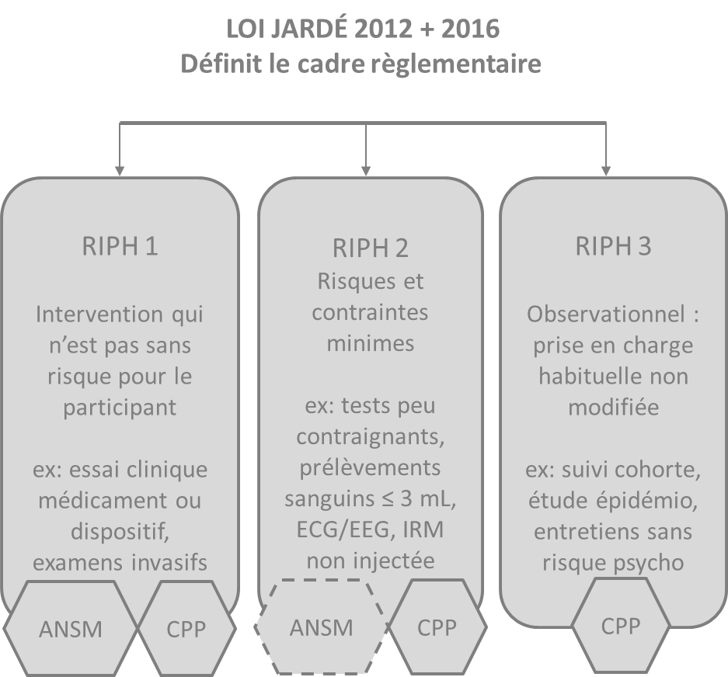
Hors-RIPH : Hors Loi Jardé
Aucune intervention ajoutée par la recherche
Aucun risque ni contrainte pour le participant
Pas d’intervention modifiant la vie courante
Pas d’utilisation d’un produit de santé (médicament, dispositif médical)
Pas de procédure de soin ajoutée (prise de sang, imagerie réalisée uniquement pour la recherche…)
Utilisation de données déjà existantes (pas de nouvelles données générées pour la recherche)
Doit respecter le RGPD
Comité d’éthique interne
Information DPO
Méthodologie de référence

Slide 6
Parcours d’un projet de recherche impliquant des patients, leurs données ou leurs échantillons
DRCI AP-HM
Direction Recherche Clinique & Innovation
Montage d’étude
Budget & Contrats
Lancement
Monitoring
Soumissions règlementaires
Qualification règlementaire
Archivage
Contact DRCI
Publication
Idée
RGPD : règlement général sur la protection des données
RIPH : recherche impliquant la personne humaine
CPP : comité de protection des personnes
aap.drs@ap-hm.fr
ANSM : Agence Nationale de Sécurité du Médicament et des produits de santé
CES : Comité Ethique et Scientifique

